Slide 1
INSPIRE – Workshop
Wien, 11.11.2014

Slide 2
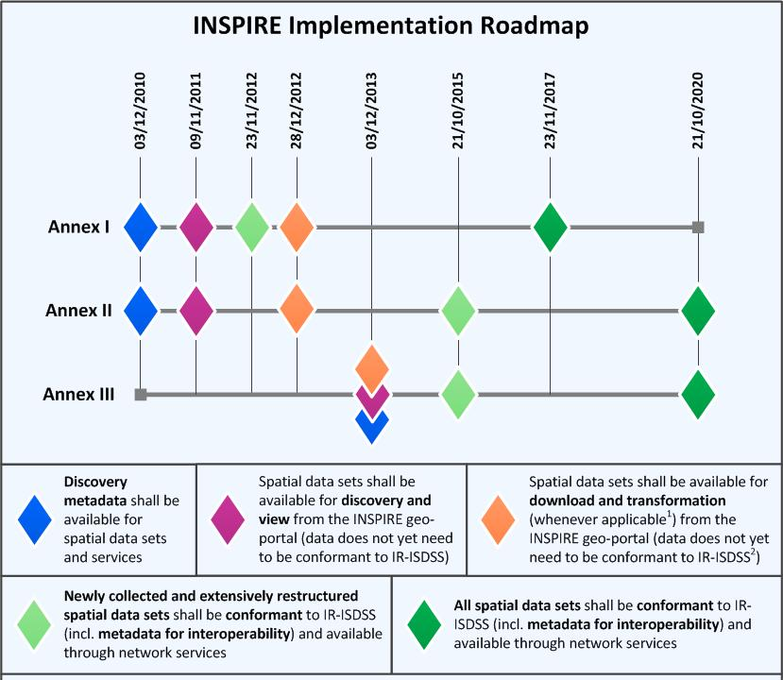
INSPIRE Roadmap I

Slide 3
INSPIRE Roadmap II
March-2014 SpatialDataServices (SDS) & InvokeServices - Übermittlung zur Stellungnahme
21-Oct-2015 Bereitstellung INSPIRE-konformer (neu erhobener oder aktualisierter) Geodatensätze der Anhang II und III Themen
23-Nov-2017 Bereitstellung der restlichen INSPIRE-konformen Geodatensätze des Anhangs I
04-Feb-2018 Bereitstellung der restlichen INSPIRE-konformen Geodatensätze des Anhangs I (Anpassung von Codelisten)
21-Oct-2020 Bereitstellung der restlichen INSPIRE-konformen Geodatensätze der Anhänge II und III

Slide 4
Nationale Koordinierungsstelle
Nationales INSPIRE Koordinierungsgremium
Länder, Bundesministerien, Städte- & Gemeindebund
Programm 2014:
3 Sitzungen (eine folgt noch Ende November)
2 Workshop (Monitoring & Reporting, Datenharmonisierung)
Subarbeitsgruppe: Metadaten & Registry
Mitarbeit in INSPIRE-MIG

Slide 5
Themen 2014
Status der Netzdienste (seit Dez. 2013 alle in Betrieb)
Zustimmung zur Verordnung Interoperability of Spatial Data and Services and Invoke Services
Einrichtung der Maintenance and Implementation Group (MIG) & Subgroups auf EU-Ebene
Änderungen beim Rechtsstatus (“Omnibus-Verordnung” – Delegierte Rechtsakte)

Slide 6
Themen 2014 II
Abstimmung Monitoring / Benennung Metadaten
Nationales Metadatenportal beim BMLFUW / Konformitätstests Metadaten
Fragebogen zur INSPIRE – MidTerm Evaluation
Einrichtung der AG Metadaten & Registry
Einfluss PSI-RL auf INSPIRE (Novellierung zweckmäßig)
Inspire.gv.at

Slide 7
Vielen Dank für Ihre Aufmerksamkeit www.inspire.gv.at
INSPIRE Österreich
11.11.2014
7

